Slide 1
Leven met Diabetes Begeleiden en ondersteunen A

Slide 2
Diabetes
Suikerstofwisseling
Definitie
Bloedwaarden
Symptomen
Vormen
Oorzaken
Behandeling

Slide 3
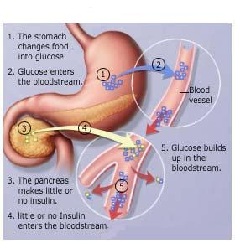
Suikerstofwisseling
1) In maag wordt voedsel omgezet in glucose
2) dit glucose wordt in bloedbaan opgenomen (glycemie)
3) In de alvleeklier (betacellen in eilandjes van Langerhans) productie van Insuline
4) Insuline in bloedbaan afgezet
5) Insuline doet overschot aan suikers in bloed in de lever en spieren opslaan als glycogeen
6)Bij brandstofnood in lichaam wordt dit glycogeen terug als glucose vrijgegeven in het bloed

Slide 4
Diabetes: definitie
Verhoging van bloedsuikergehalte: hyperglycemie
Ofwel door een tekort aan insuline
Ofwel door een verminderde gevoeligheid van de cellen aan dit insuline

Slide 5
Diabetes: bloedwaarden
Normaal schommelt de bloedsuiker (bloedglucose) zo tussen de 4,0 en de 8,0 mmol/l.
Bloedsuiker / bloedglucose - nuchter geprikt
Onder de 6,1 mmol/l - normaal.
Tussen de 6,1 en 6,9 mmol/l - voorfase van diabetes.
Boven de 6,9 mmol/l - diabetes.
Bloedsuiker / bloedglucose - niet nuchter geprikt
Onder de 7,8 mmol/l - normaal.
Boven de 11 mmol/l - diabetes.

Slide 6
Diabetes: symptomen
Meest klassiek:
Dorst, veel drinken
Veel urineren, incontinentie
Herhaalde urineweg of vaginale infecties
Pijnen in de benen
Slecht genezende wondjes

Slide 7
Diabetes: 2 vormen
Diabetes type 1
Gevolg van een insuline tekort
Diabetes type 2
Gevolg van een zekere ongevoeligheid voor de werking van insuline

Slide 8
Diabetes Type I
Gevolg van een insuline tekort
Vraagt meteen Insuline behandeling
Vandaar ook de naam: Insuline Dependente Diabetes Mellitus (IDDM)
Insuline afhankelijke diabetes
Begint meestal reeds op jonge(re) leeftijd
Vandaar vroeger de naam: Juveniele Diabetes
Plots begin
Uitgesproken symptomen (dorst, veelvuldig wateren, vermageren++)

Slide 9
Diabetes Type II
Verminderde gevoeligheid voor Insuline
Vandaar niet onmiddellijk Insuline-behandeling, wel anti-diabetica-pillen
Niet Insuline Dependente Diabetes Mellitus (NIDDM)
Begint meestal op oudere leeftijd, meer en meer ook jonger
Oude naam: Adult onset Diabetes
Meest frequente vorm (9 op de 10)
Geleidelijker begin
Vagere symptomen => 50% beseft het nog niet!
Leidt na verloop van tijd (ca 10 jaar) toch tot Insuline uitputting waardoor toch Insuline-behandeling nodig wordt

Slide 10
Diabetes: oorzaken
Type 1:
Auto-immuun ziekte
Antistoffen tegen betacellen in eilandjes van Langerhans
Uitgelokt door virale infecties, stoornissen in het imuunstelsel
Een zekere erfelijke voorbeschiktheid
Type 2:
Erfelijke aanleg
Zwaarlijvigheid
Gebrek aan lichaamsbeweging

Slide 11
Diabetes: behandeling
Voldoende lichaamsbeweging en dieet
Insuline
Suikerverlagende medicamenten

Slide 12
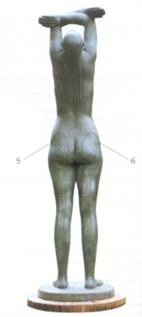
Insuline: technieken
Tegenwoordig +/- steeds “pen”
Thv van buik, billen of bovenbeen, liefst niet de arm
Buik levert snelste opname
Best af en toe van plaats veranderen, maar op zelfde moment vd dag ook +/- zelfde lichaamsdeel
Juist onder onderhuidse vetlaag en boven de spieren => juiste naaldkeuze

Slide 13
Diabetes gevolgen
Acuut
Hypoglycemie
Hyperglycemie
Langertermijn
Grote bloedvaten
Kleine bloedvaten
Zenuwen
Diabetische voet

Slide 14
Acuut
Te lage suikerspiegel: Hypoglycemie
Te hoge suikerspiegel: Hyperglycemie

Slide 15
Hypoglycemie: glycemie < 4mmol/ltr
Oorzaak:
Te weinig voedselopname, uitgestelde maaltijd
Te hoge dosis Insuline of tabletten
Te grote inspanning onder behandeling
Wisselende Insuline-absorptie uit onderhuids vetweefsel
Combinatie met andere medicatie (Aspirine)

Slide 16
Hypoglycemie: symptomen
Zweten, beven,
hartkloppingen
Concentratiestoornissen, bewustzijnsveranderingen, coma
Bij ouderen: gedragsstoornissen, verwardheid, vallen, CVA-achtig beeld

Slide 17
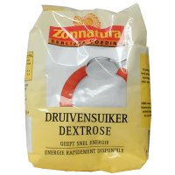
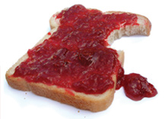
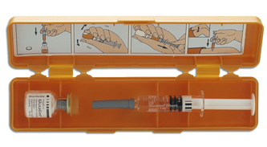
Hypoglycemie: behandeling
Bij bewuste patiënt
2-4 suikerklontjes of 3-4 tabletten druivensuiker of ½ glas suikerrijke drank.
Ook iets eten,bv boterham, banaan, om nieuwe hypo te voorkomen.
Arts benaderen.
Bij niet bewuste patiënt:
Arts roepen!

Slide 18
Hyperglycemie: +/- > 11mmol/ltr
Geen duidelijke grenswaarde
Oorzaak:
Ongekende diabetes
Slecht geregelde diabetes, slechte therapietrouw, effect medicatie uitgeput
Infectie: griep, urinair
Behandeling met cortisone
stress

Slide 19
Hyperglycemie: symptomen
Treden veel langzamer op dan bij hypo
Dorst, veel drinken, veel urineren
Opgepast voor uitdroging!
Verlies van eetlust, misselijk, buikpijn, vermageren
Bewustzijnsstoornissen: slaperigheid tot coma igv ketoacidose (teveel ketonen in het bloed)

Slide 20
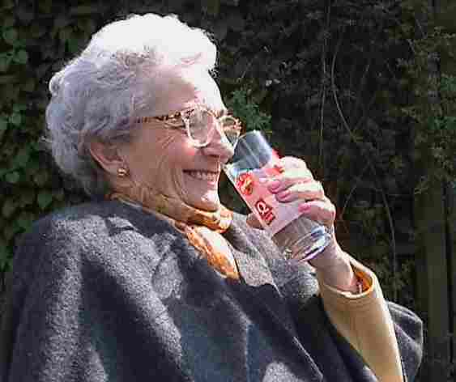
Hyperglycemie: behandeling
Veel drinken (min 2 l op enkele uren)
Veel suiker in bloed => veel suiker in urine die extra vocht uit lichaam trekt => uitdroging
Toedienen of aanpassen Insuline
Zo mogelijk ook bewegen
Koolhydraten blijven eten!
Anders verhoogde vetverbranding => keto-acidose (=bloedverzuring) => hersenbeschadiging
Eventueel ziekenhuisopname

Slide 21
Lange termijn
Aantasting van de bloedvaten
“suikerstroop” die aan de wanden blijft plakken
Bovenop de vernauwing tgv teveel cholesterol, nicotine en hoge bloeddruk
Aantasting van de grote bloedvaten: Macroangiopathie of atherosclerose
Aantasting van de kleine bloedvaten: Microangiopathie (= typisch voor diabetes)
Aantasting van de zenuwbanen
Diabetische voet (combinatie van bloedvat- en zenuwaantasting)

Slide 22
Aantasting grote slagaders
Vooral de slagaders van hart, hersenen, benen en nieren
Aanleiding tot belangrijke ziekten en vroegtijdig overlijden
Hartinfarct (3-4 x meer kans), angina pectoris:
TIA en CVA (3-4 x meer kans)
Claudicatio (“etalagebenen”)
65% sterft aan hartinfarct of CVA

Slide 23
Aantasting kleine bloedvaten
Ogen:
Aantasting kleine bloedvaatjes netvlies (retinopathie), cataract
Zichtverlies: belangrijkste oorzaak van blindheid
Best jaarlijkse controle bij oogarts
Nieren:
20-30% ontwikkelt nierlijden (nefropathie), een deel wordt dialysepatiënt
Op te sporen met microalbuminebepaling in urine
Impotentie

Slide 24
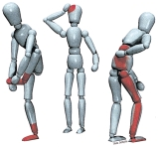
Aantasting zenuwen
Polyneuropathie
Aantasting meerdere zenuwen over heel het lichaam
Brandende pijn in benen, dropvoet, vertraagde maaglediging, erectiestoornissen, incontinentie, bloeddrukval bij rechtstaan

Slide 25
Diabetische voet
Combinatie van aantasting zenuwen en kleine bloedvaten
Gevoelsstoornissen en slechte bloeddoorstroming
Gemakkelijk wondjes die ook gemakkelijk infecteren, soms met zware gevolgen (amputaties)
Soms ingrijpen van specialist noodzakelijk

Slide 26
Diabetes: follow up
Bloedcontrole
Urinecontrole
Aandacht voor de voeten
Oogcontrole
Algemene gezondheid

Slide 27
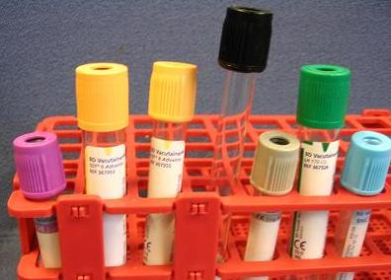
bloedcontrole
Wekelijkse suikercontrole (vingerprik)?, vooral bij type 1 (soms x maal/dag)
Extra suikercontrole bij verandering medicatie of ziekte
Om de 3 tot 12 maanden uitgebreider bloedonderzoek met HbA1c (beeld over laatste 4-6 weken), nierfunctie, cholesterol)

Slide 28
Voetcontrole
Kleine wondjes, kloofjes
Kalknagels
Eeltplekken, eksterogen, likdoorns
Donkerpaarse of zwarte verkleuring
(on)gevoelige plekken (monofilament-test)

Slide 29
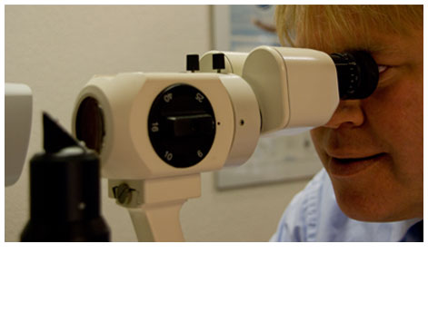
Oogcontrole
Jaarlijks bij de oogarts

Slide 30
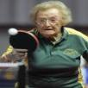
Algemene gezondheid
Bloeddruk
Gewicht
Lichaamshygiëne (grote lichaamsplooien )
Gezonde, afwisselende en regelmatige voeding
lichaamsbeweging

Slide 31
Je zal het maar hebben…
Doe de diabetes test:
https://www.diabetesfonds.nl/over-diabetes/diabetes-test

